Slide 1
Выполнил Сунагатуллин Альфред

Slide 2
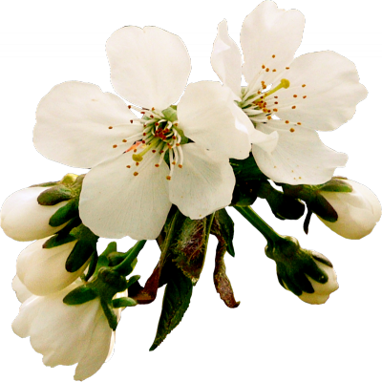
История создания
Песня "О той весне" написана в самом начале 21 века - автор стихов и музыки - Елена Плотникова.
Год создания – 2009.
Эта песня - словно взгляд из настоящего глазами современных детей - на героическое прошлое их прадедов, их нелёгкий путь к Победе в Великой Отечественной войне.
Дети знают о той войне из фильмов, книг, из рассказов родственников. Почти у каждого в семье есть кто-то, кто не вернулся с войны.

Slide 3
Много и тех, кто пришел в родной дом с Победой.
Дед и прадед автора песни Елены Ильиничны воевали, дед Николай Николаевич Плотников дошел до Берлина, прадед Фёдор Павлович Пугачев, ушедший на войну 23 июня 41-го, погиб в 1942 году.
В песне - надежда и вера в свою страну, благодарность за Великий подвиг солдат и офицеров.
Первое исполнение песни принадлежит московскому вокальному коллективу "МультиКейс", руководит которым Елена Ильинична Плотникова (композитор, педагог Высшей категории, Лауреат музыкальных конкурсов, автор поэтических сборников).

Slide 4
9 мая 2015 года во Владикавказе состоялся Юбилейный Парад Победы, на котором прозвучала песня «О той весне» в исполнении Муниципального хора мальчиков.
Песня также сопровождала шествие Бессмертного полка и прозвучала очень мощно и пронзительно от имени Правнуков Великой Победы.
К Юбилею Победы в мае 2015 года на Пятом Российском Федеральном телеканале снят клип на песню "О той весне" режиссера Бориса Деденёва с участием взрослых и юных артистов, получивший множество отзывов от людей разных возрастов и профессий.

Slide 5
Во время Великой Отечественной войны песня — самый распространенный жанр советской музыки. Военная пора во всей полноте и силе проявила ее мобильность, непосредственную близость к повседневной жизни общества.
Песня становится духовным оружием фронта и тыла. Она зовет в бой, воодушевляет памятью о мирных днях и вселяет в человеческие сердца уверенность в победе. Главная тема песенного творчества этих лет — защита Родины.

Slide 6
Специально к торжественной дате снят музыкальный клип. Песню исполнили дети – юные певцы хора. Сюжет переносит наших героев в самое пекло сражения – под взрывы снарядов, на передовую, где навсегда остались миллионы советских солдат. На время обычные школьники превратились в настоящих актёров.
Съёмки проходили в реальных условиях – в поле. Дети, которые о войне знают только по рассказам родителей, смогли не просто сыграть, но и прожить историю «о той весне».

Slide 7
В песне «О той весне» - надежда и вера в свою страну, благодарность за Великий подвиг солдат и офицеров.
Просто новый детский хит. Очень хорошо продумана мелодия, по всем показателям. Чисто детская песня. Петь может любой возраст, от 6 до 15. Всё очень удобно и фонограмма шикарная.

Slide 8
Необыкновенная, берущая за душу песня "О той весне" и стихи , и музыка и исполнение - всё просто и талантливо, без пафоса и агитки, но именно о том, что чувствует каждый, когда смотрит фильмы о войне, когда вспоминает своих близких, погибших .
Такие клипы надо показывать чаще, что бы и дети и внуки ценили великий подвиг наших дедов.
Спасибо авторам за песню…

Slide 9
